Slide 1
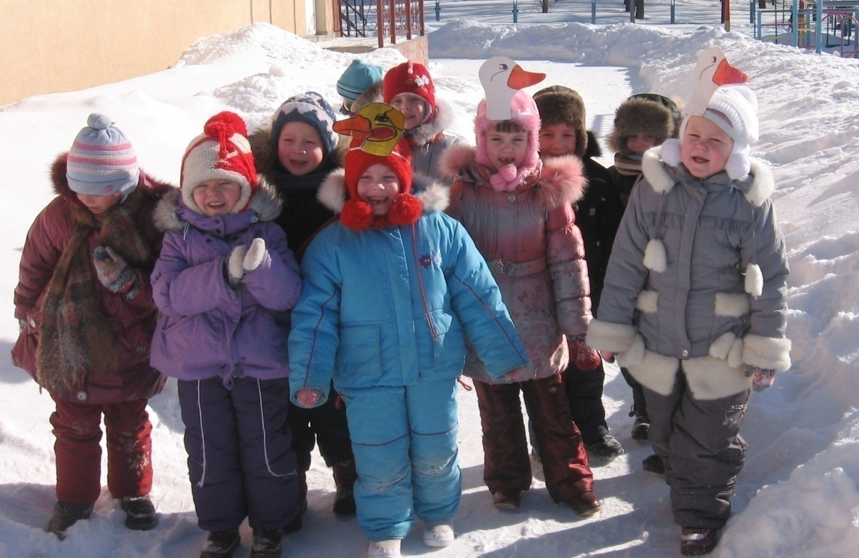
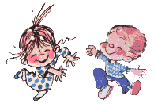
МДОУ детский сад №15 «Ромашка»
Двигательная активность детей в течении одного дня старшей группы.
Пижма, 2015

Slide 2
Актуальность:
Актуальность данной проблемы в том, что дети в большинстве своем испытывают «двигательный дефицит», то есть количество движений, производимых ими в течение дня, ниже возрастной нормы.
Здоровый и развитый ребенок обладает хорошей сопротивляемостью организма к вредным факторам среды и устойчивостью к утомлению, социально физиологически адаптирован. В дошкольном детстве закладывается фундамент здоровья ребенка, происходит его интенсивный рост и развитие, формируются основные движения, осанка, а так же необходимые навыки и привычки, приобретаются базовые физические качества, вырабатываются черты характера, без которых невозможен здоровый образ жизни. Рост количества детских заболеваний связан не только с социально-экологической обстановкой, но и самим образом жизни семьи ребенка, во многом зависящим от семейных традиций и характера двигательного режима.
Среди многообразных факторов, влияющих на состояние здоровья и работоспособность растущего организма, двигательная активность – это естественная потребность в движении, удовлетворение которой является важнейшим условием всестороннего развития и воспитания ребенка.

Slide 3
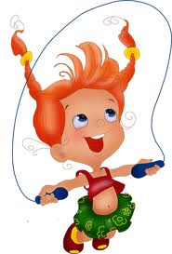
Цель:
Обеспечение и регулирование уровня двигательной активности детей в течение дня.
Задачи:
1. Сохранение и укрепление физического и психического здоровья детей;
2. Формирование у детей привычки к здоровому образу жизни;
3. Формирование навыков безопасного поведения;
4. Развитие познавательного интереса детей.

Slide 4
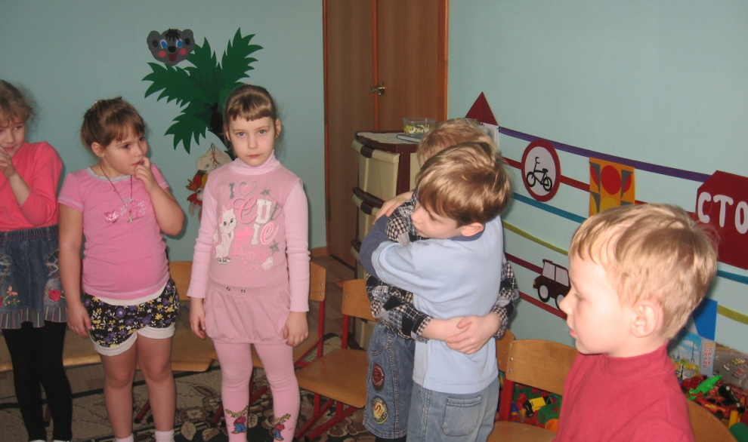
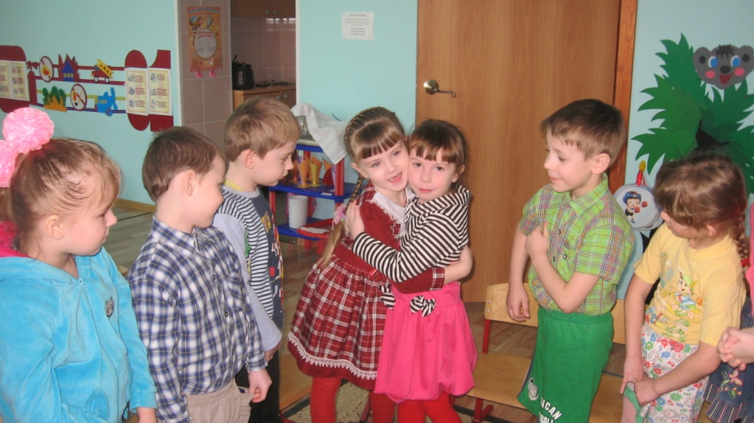
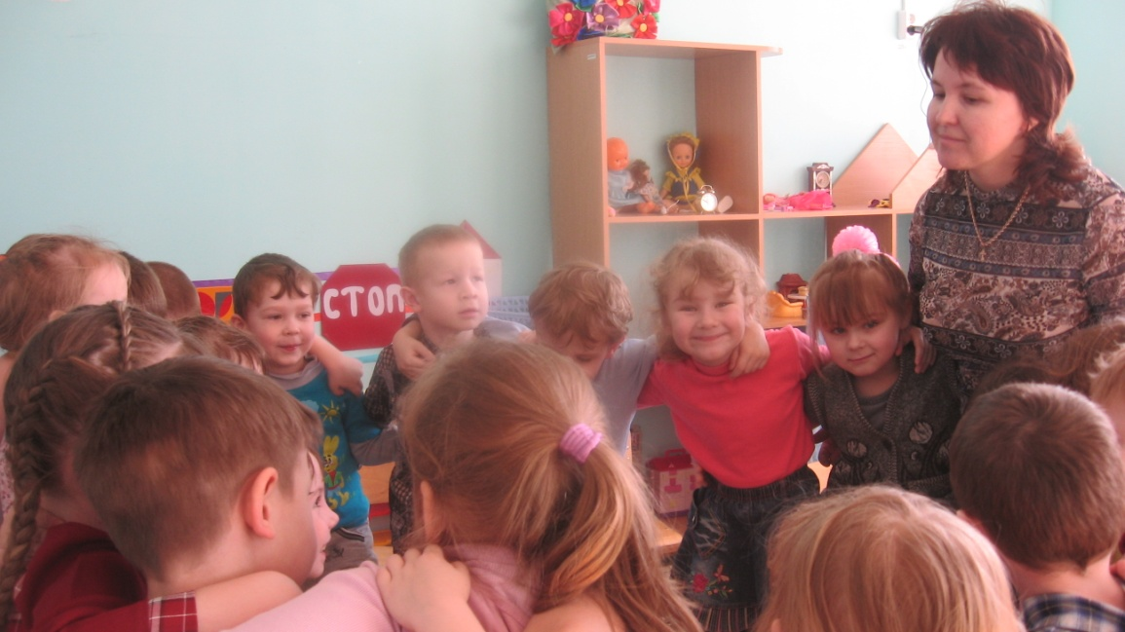
«Обнималки»
Игра на сплочение группы

Slide 5
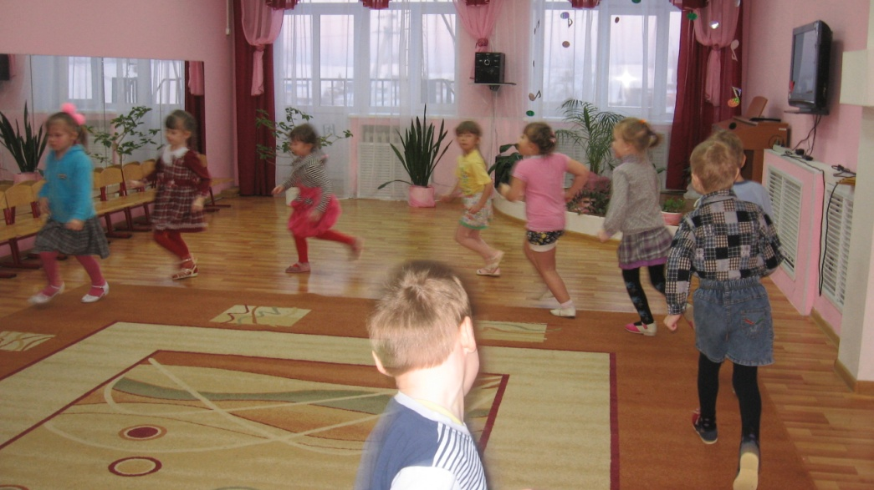
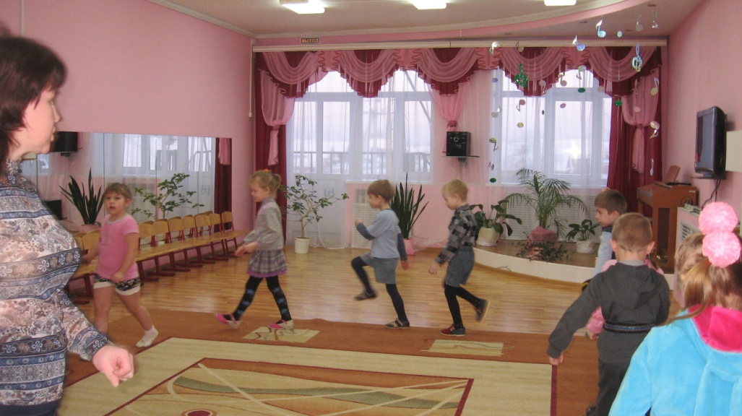
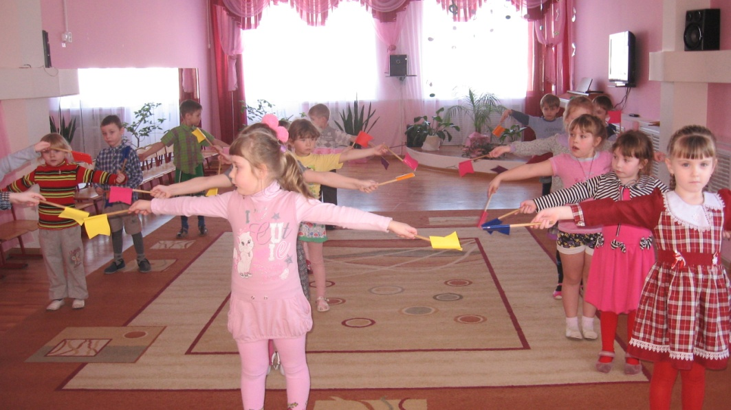
Утренняя гимнастика

Slide 6
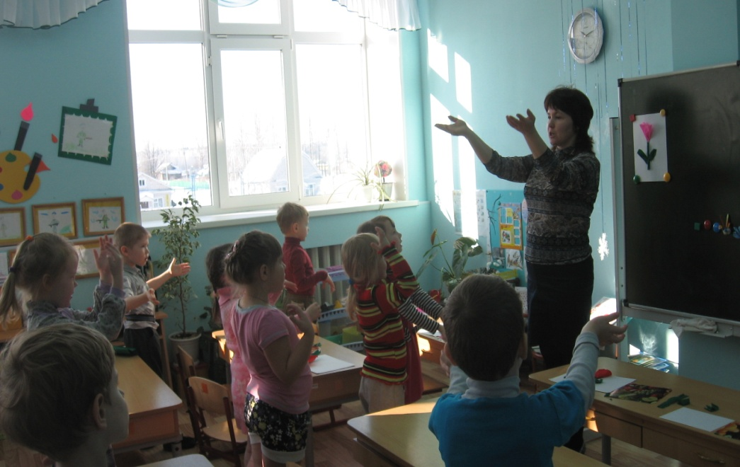
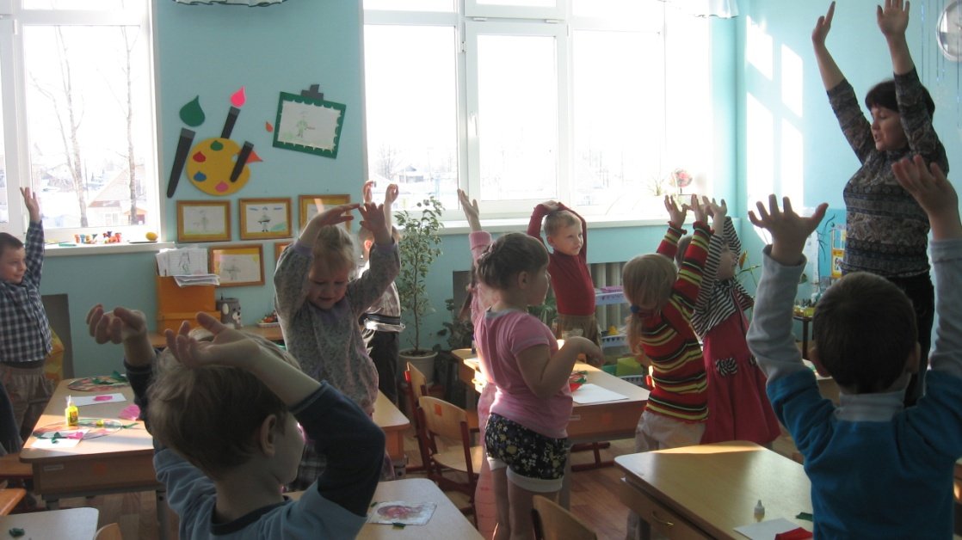
Физкультминутка

Slide 7
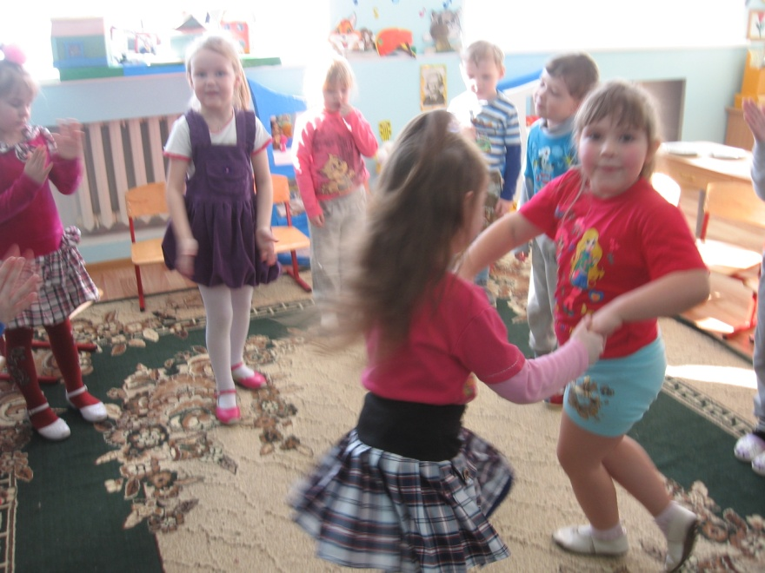
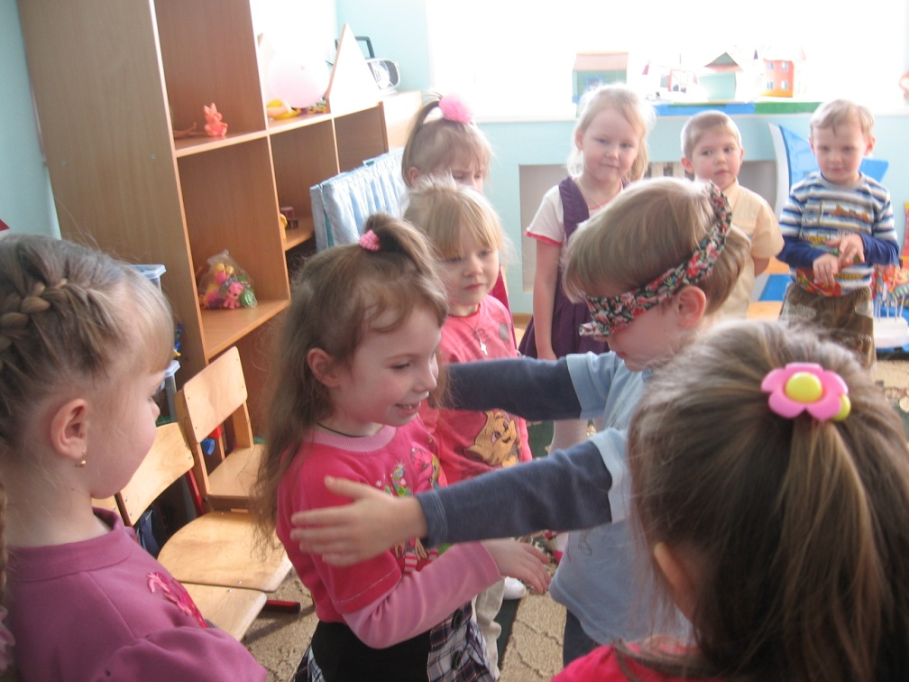
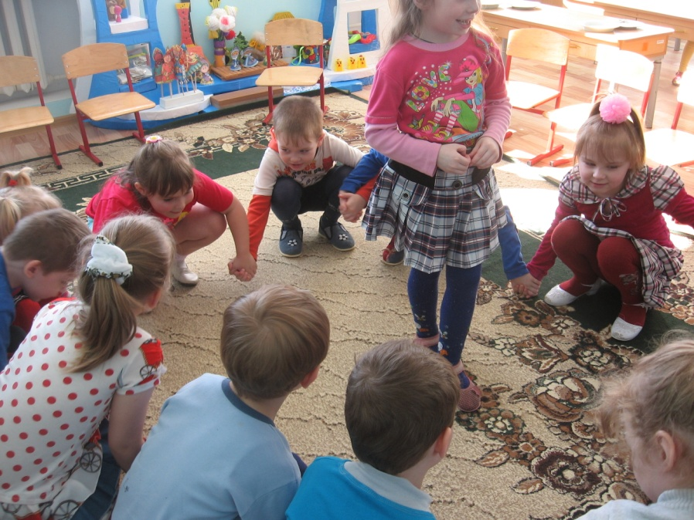
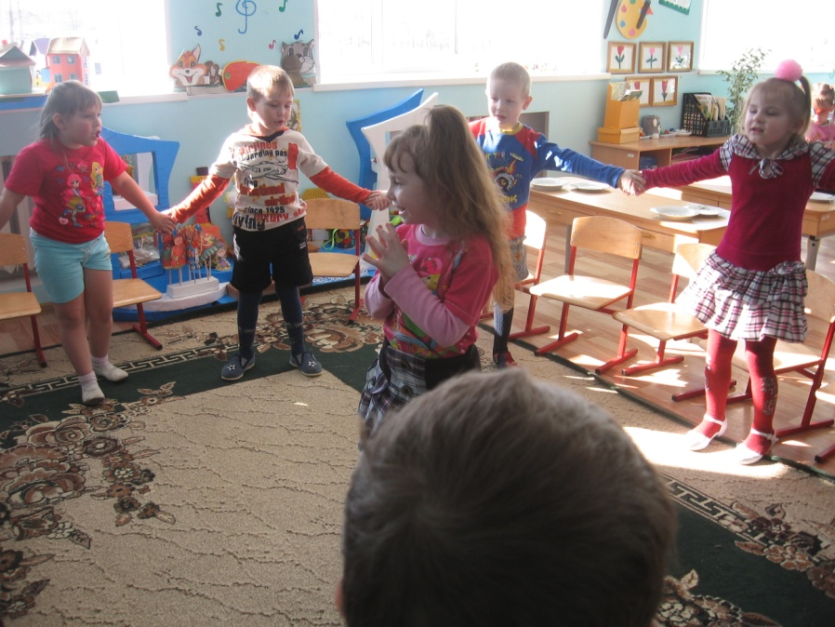
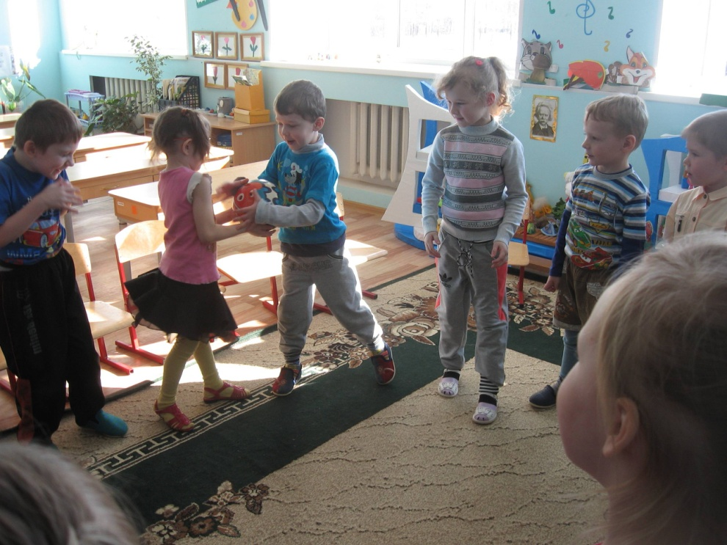
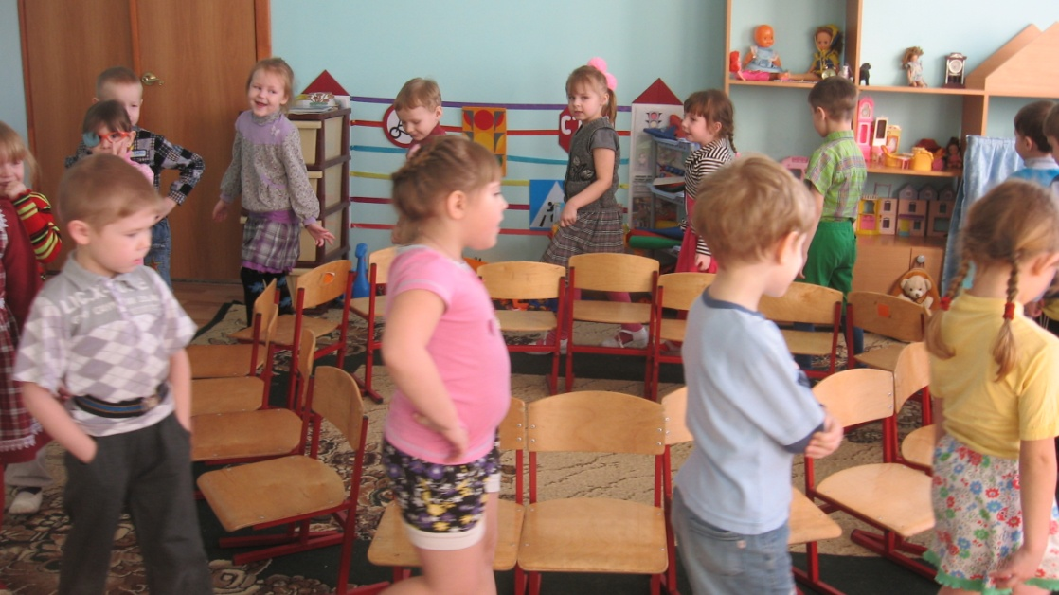
Малоподвижные игры

Slide 8
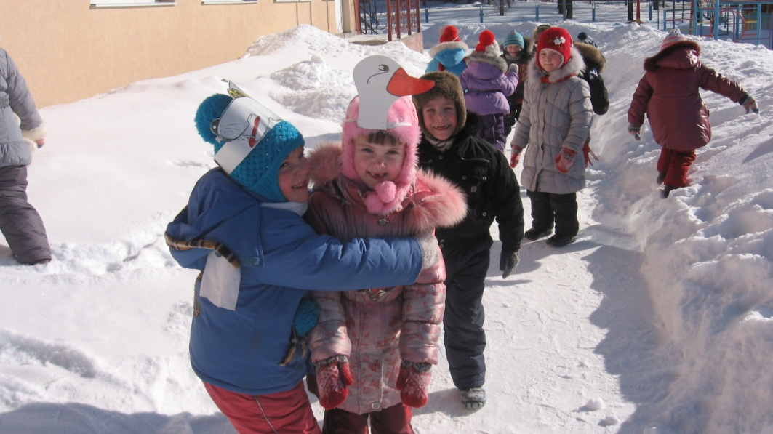
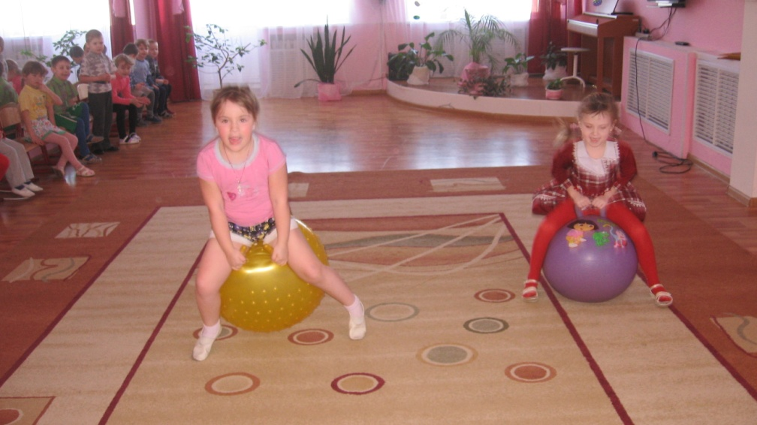
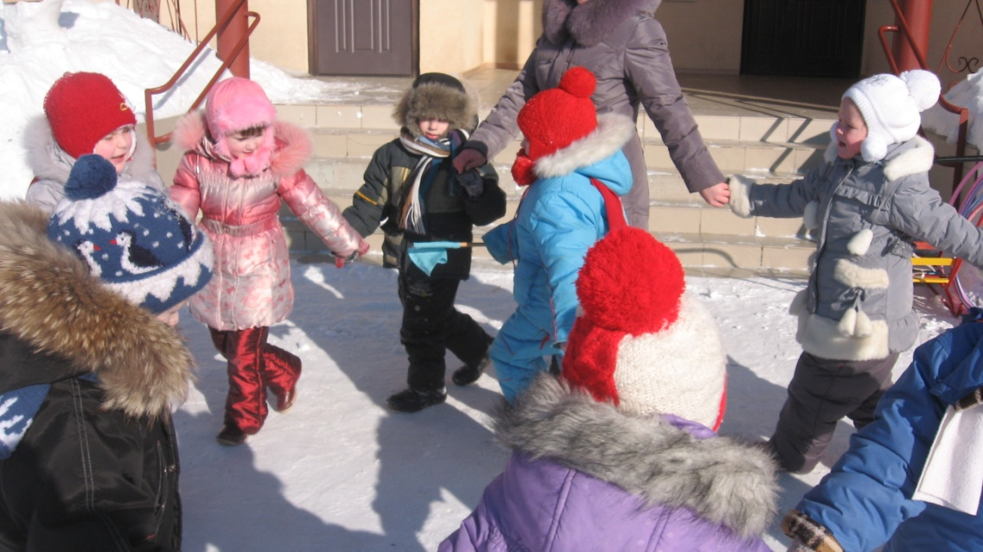
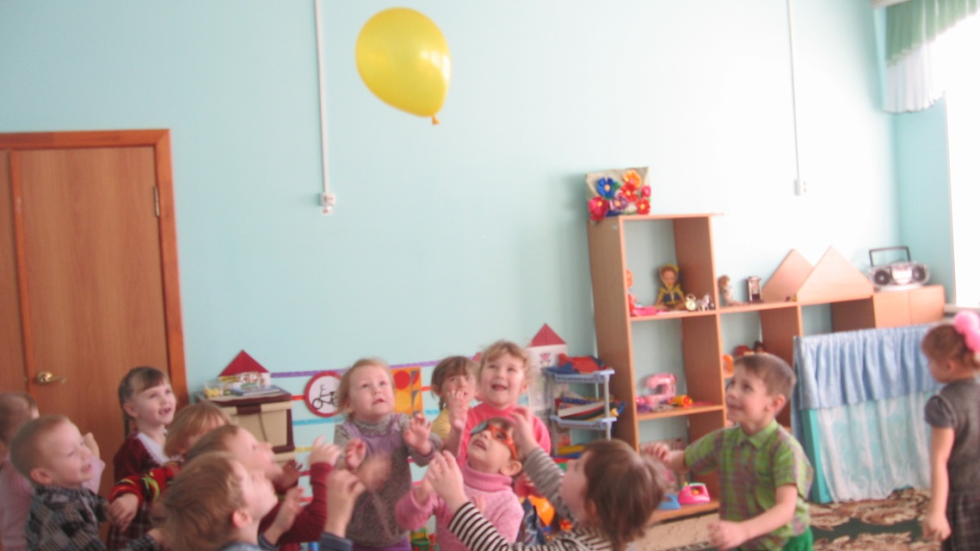
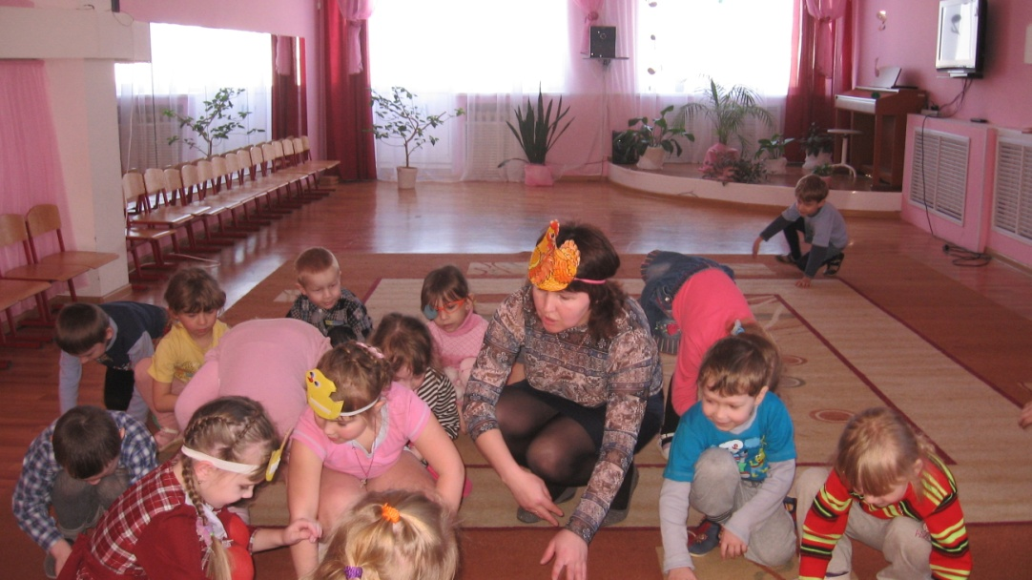
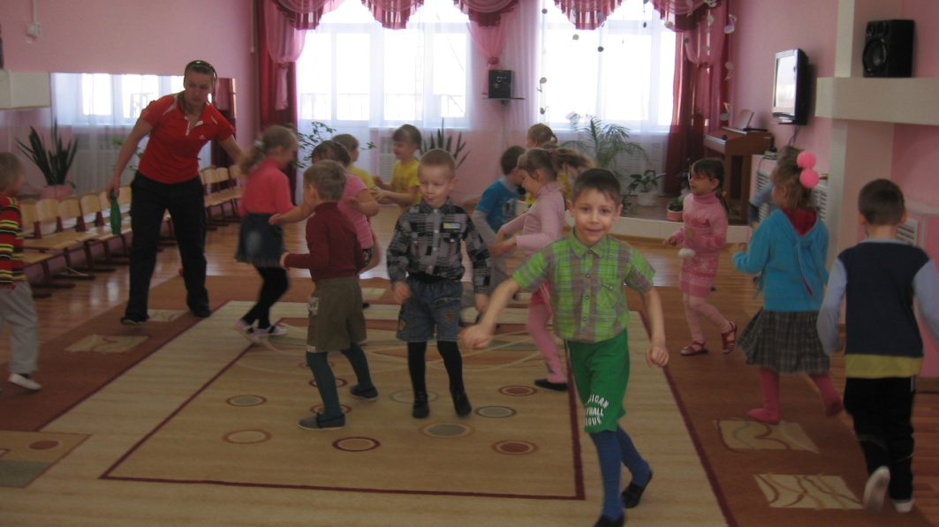
Подвижные игры
- Развитие двигательных качеств: быстроты, выносливости, ловкости;
- воспитание самостоятельности, активности, положительных взаимоотношений со сверстниками.

Slide 9
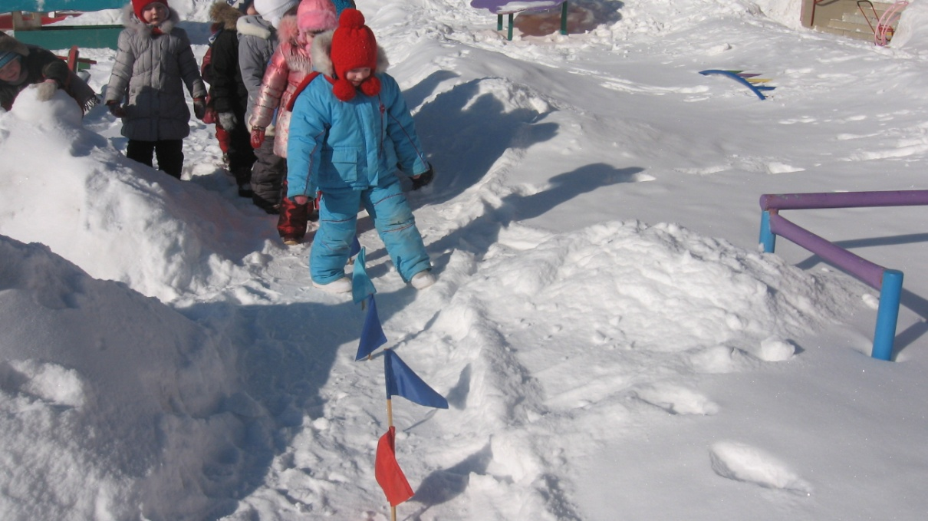
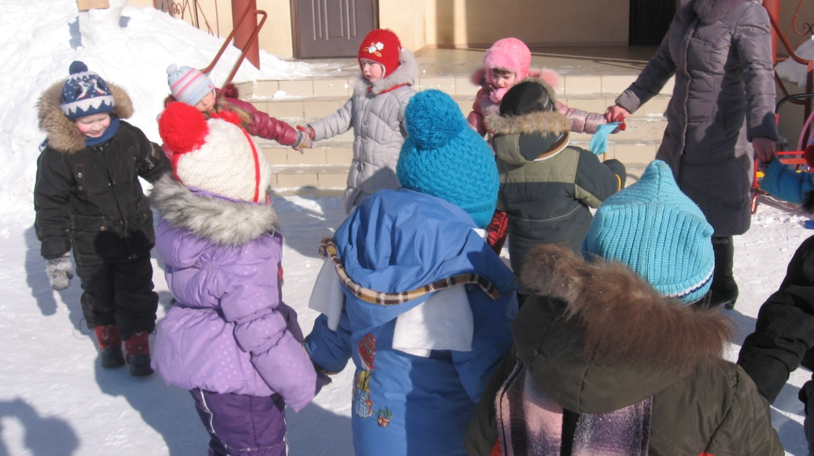
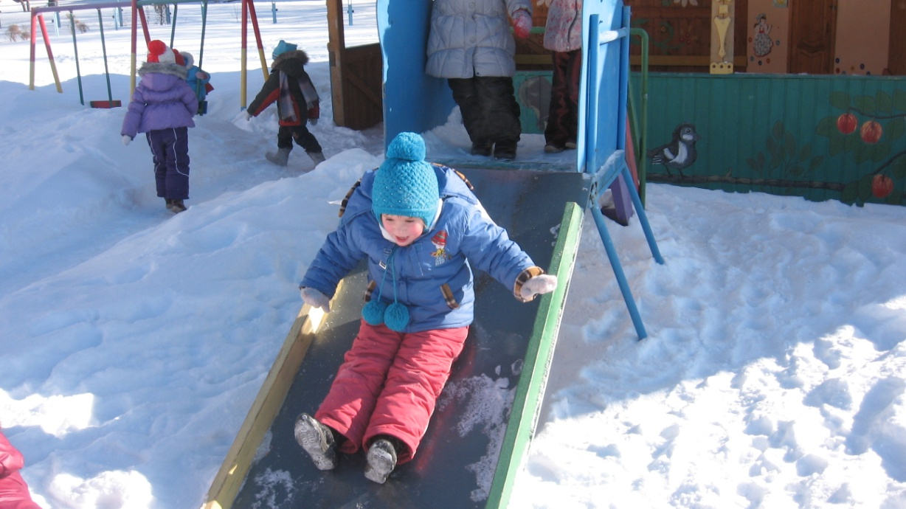
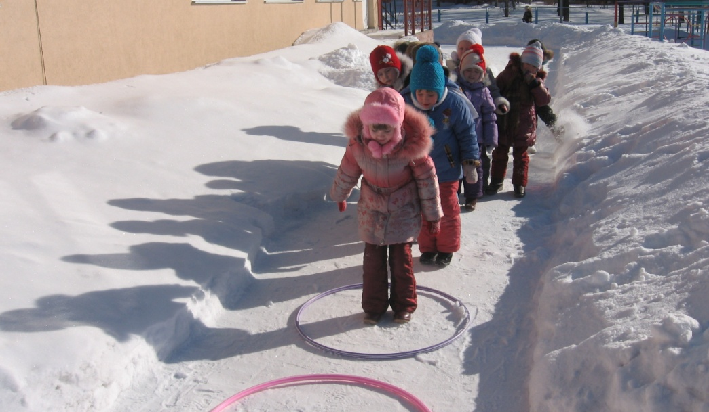
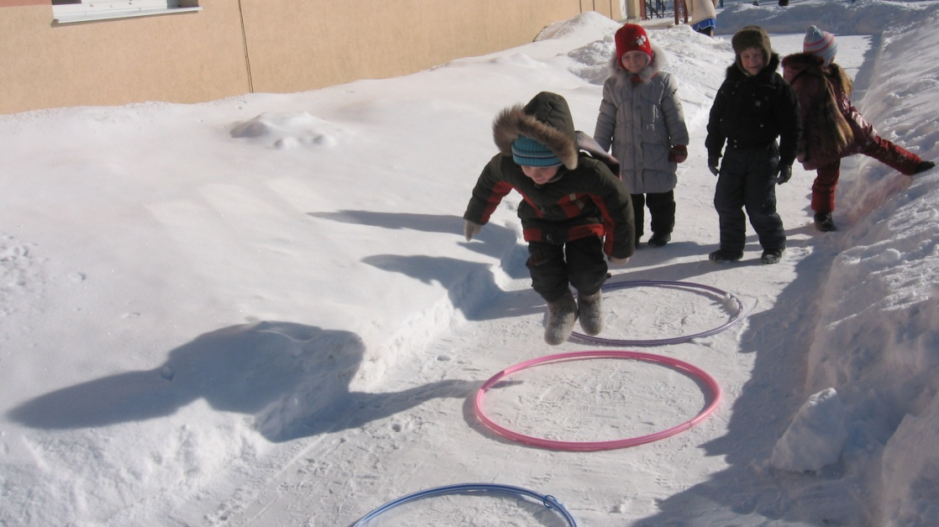
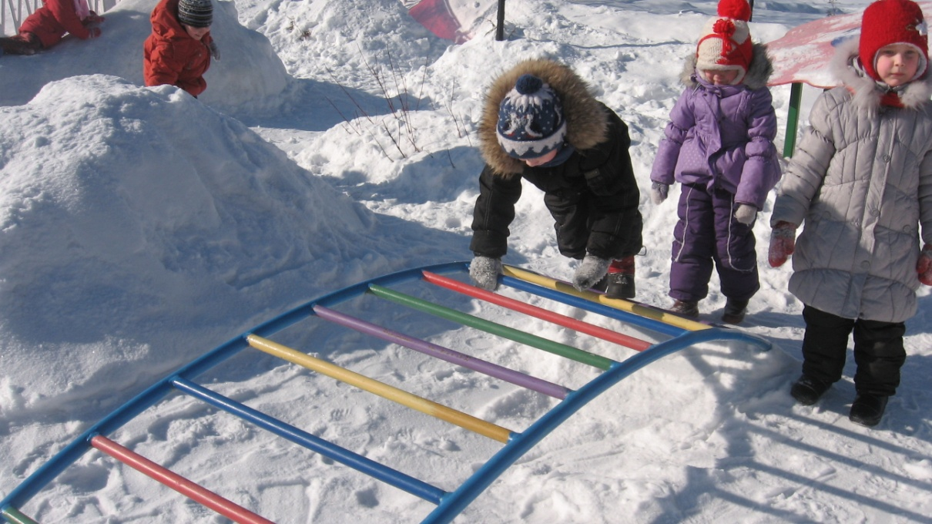
Прогулка

Slide 10
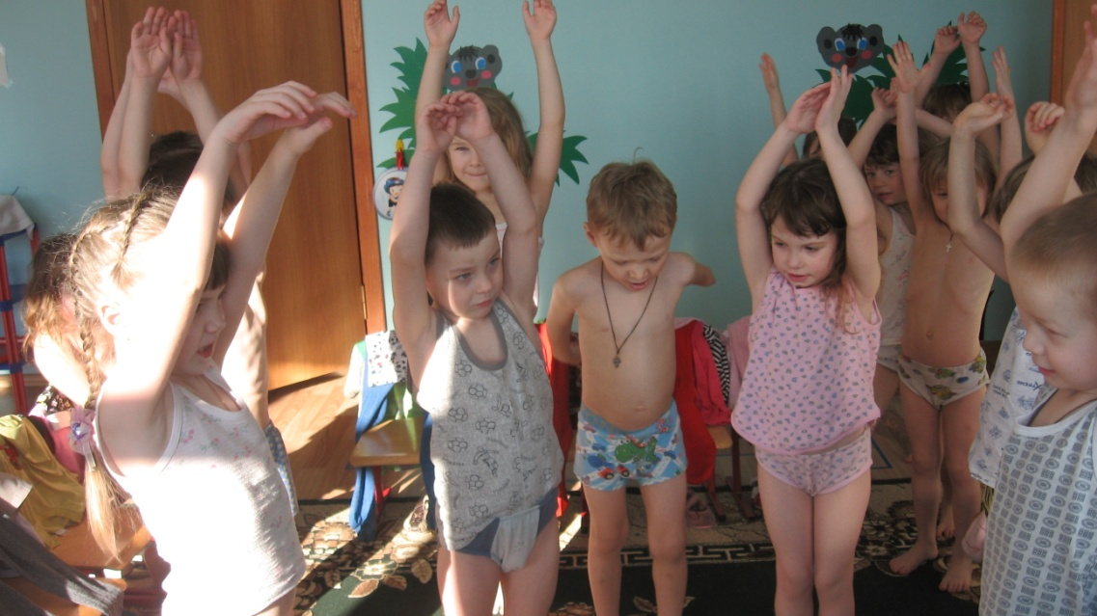
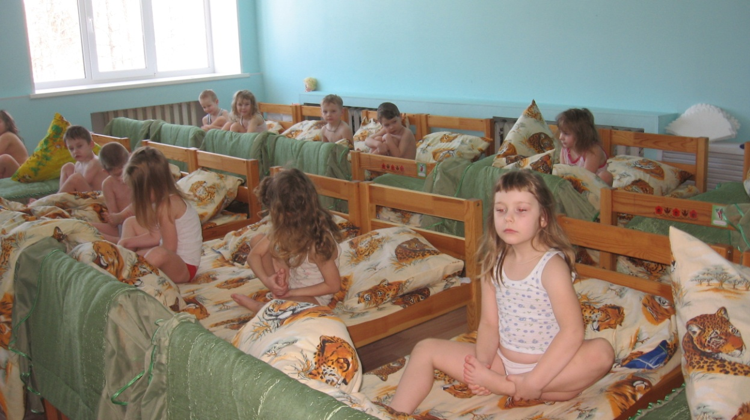
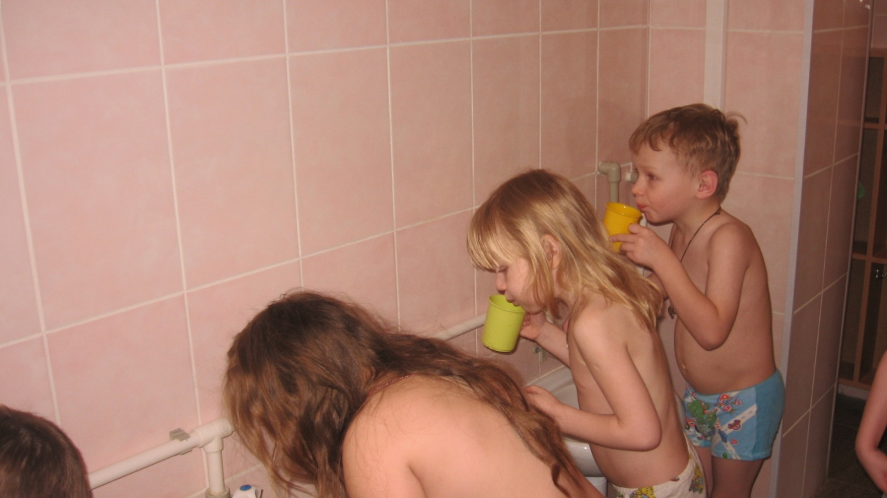
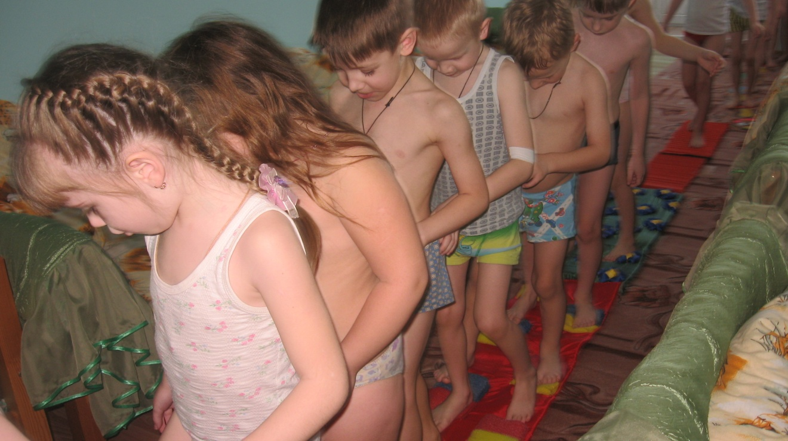
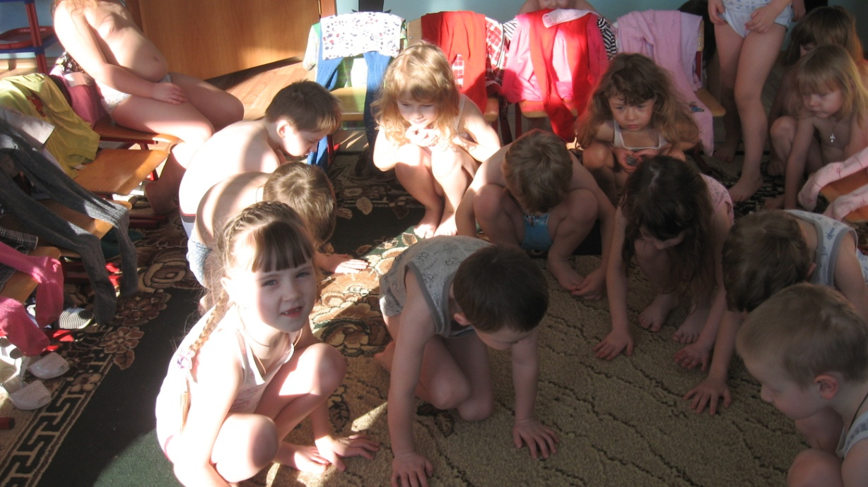
Гимнастика после сна
Упражнения после дневного сна содействуют постепенному переходу организма из состояния сна в бодрствование, повышают эмоциональный и мышечный тонус, способствуют эффективному закаливанию, хорошо сочетаются с водными процедурами.

Slide 11
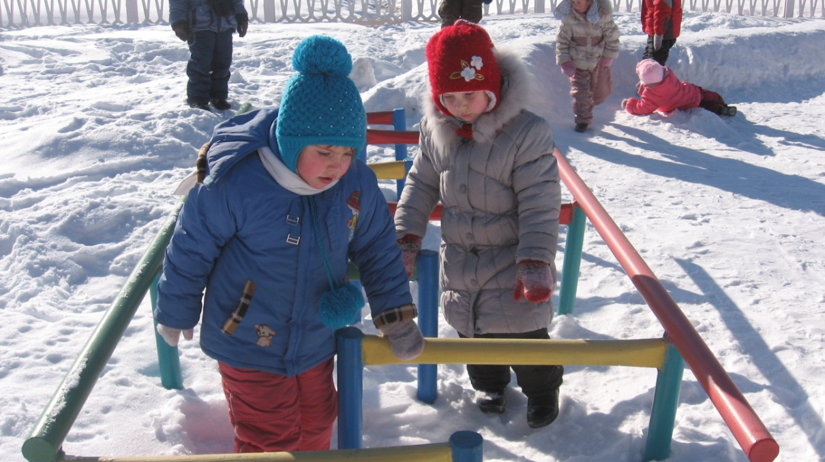
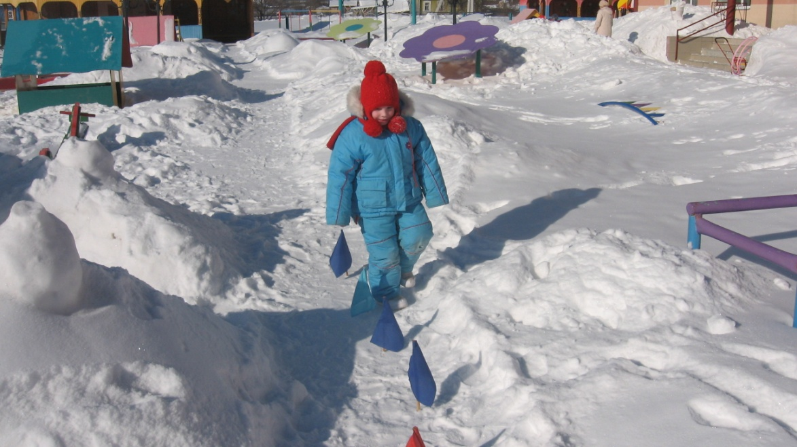
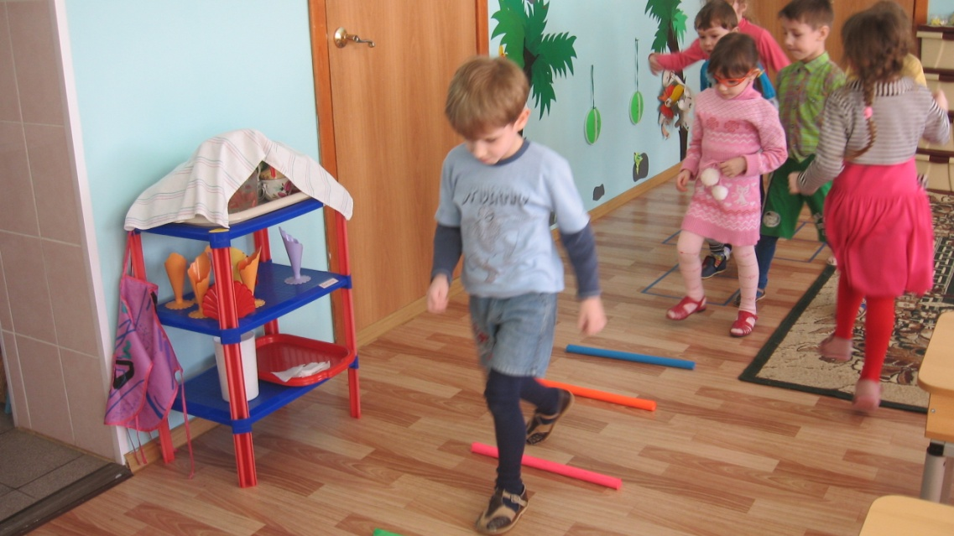
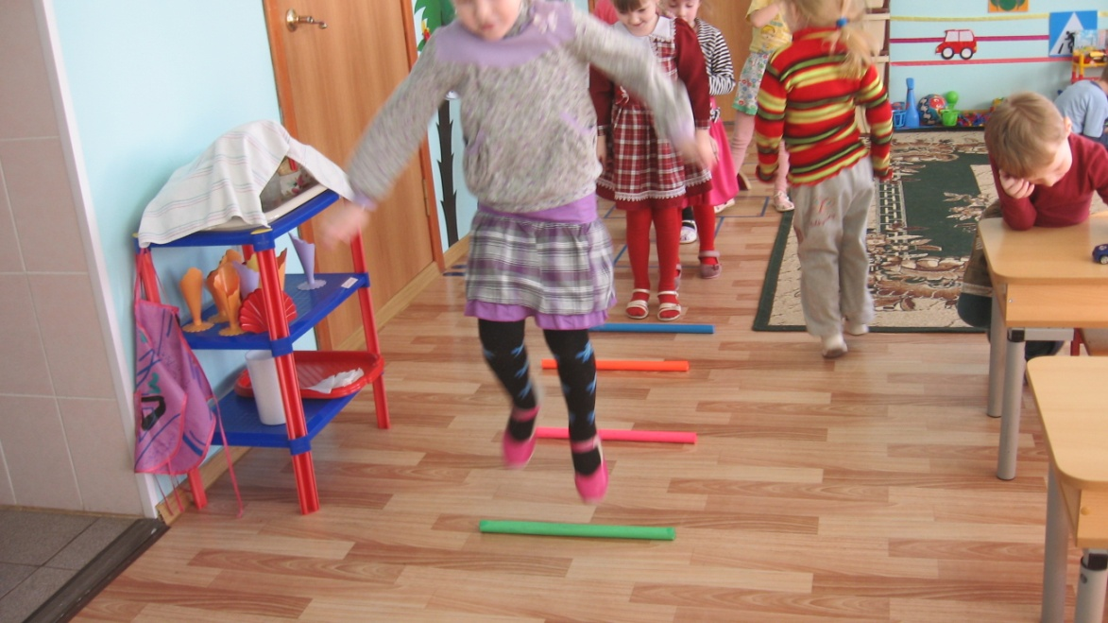
Индивидуальная работа с детьми
Воспитание положительных черт характера (смелость, решительность, настойчивость). Нравственных качеств (доброжелательность, взаимопомощь). Волевых качеств (сила воли, умение побеждать и проигрывать). Формирование привычки к здоровому образу жизни, желания заниматься физическими упражнениями (в том числе не ради достижения успеха как такового, а для собственного здоровья).

Slide 12
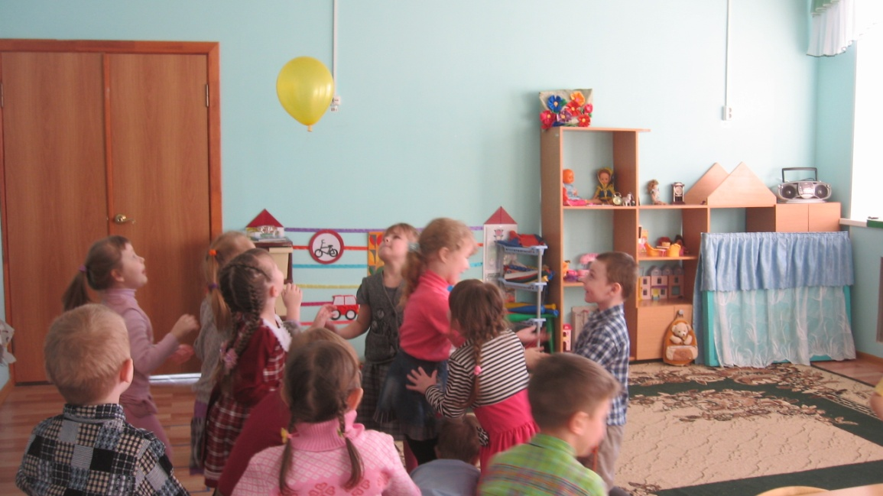
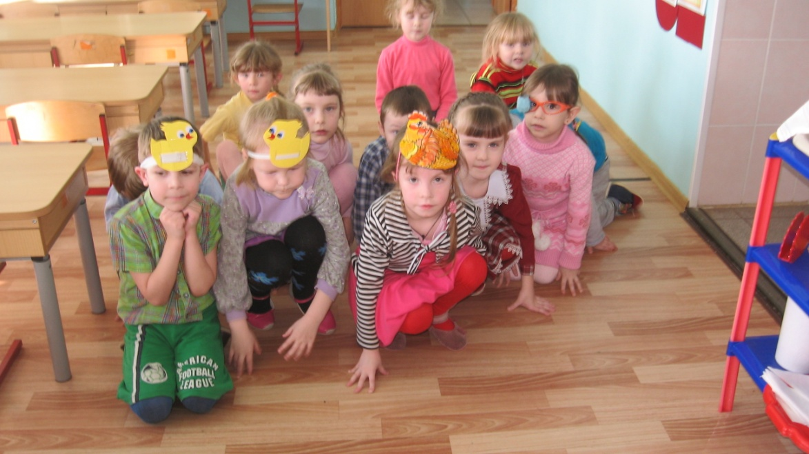
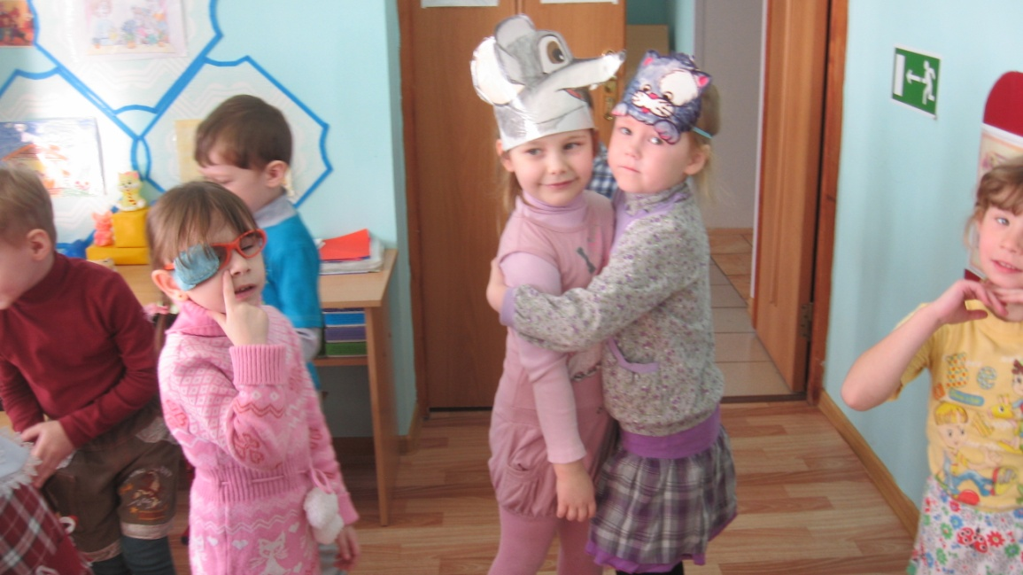
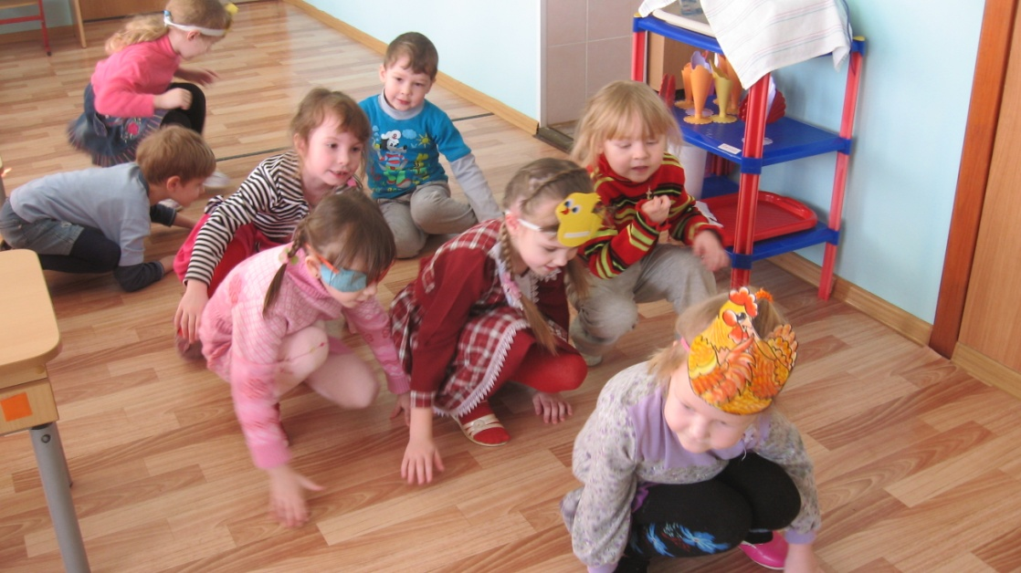
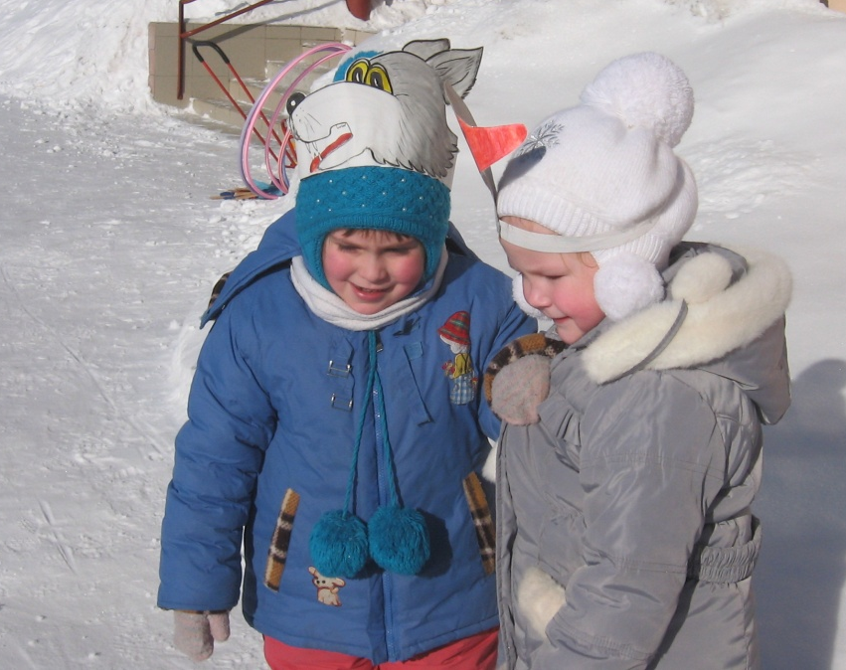
Самостоятельные подвижные игры для детей
Самостоятельная двигательная деятельность может быть индивидуальной и групповой, включает игры и упражнения, которые выбирают дети в соответствии с собственными желаниями, интересами и способностями.

Slide 13
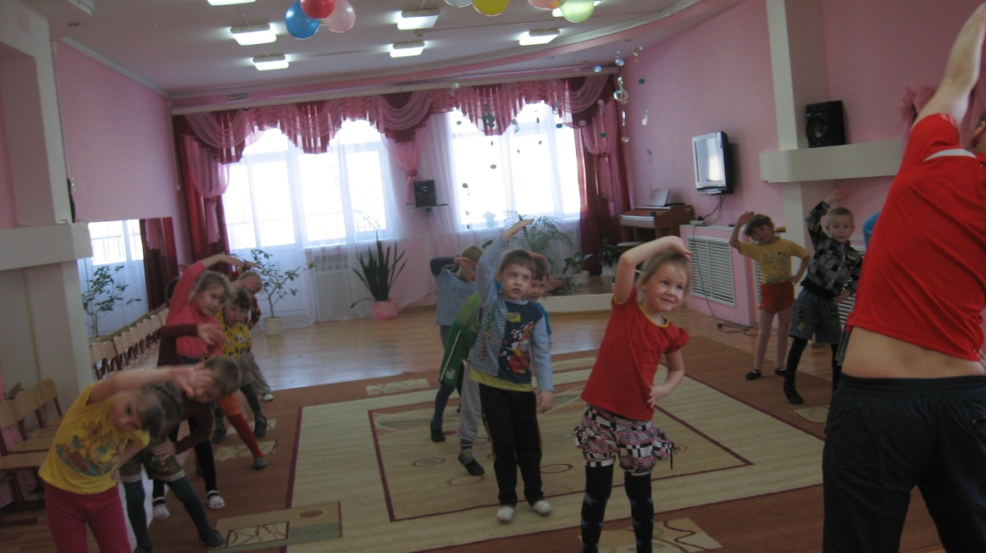
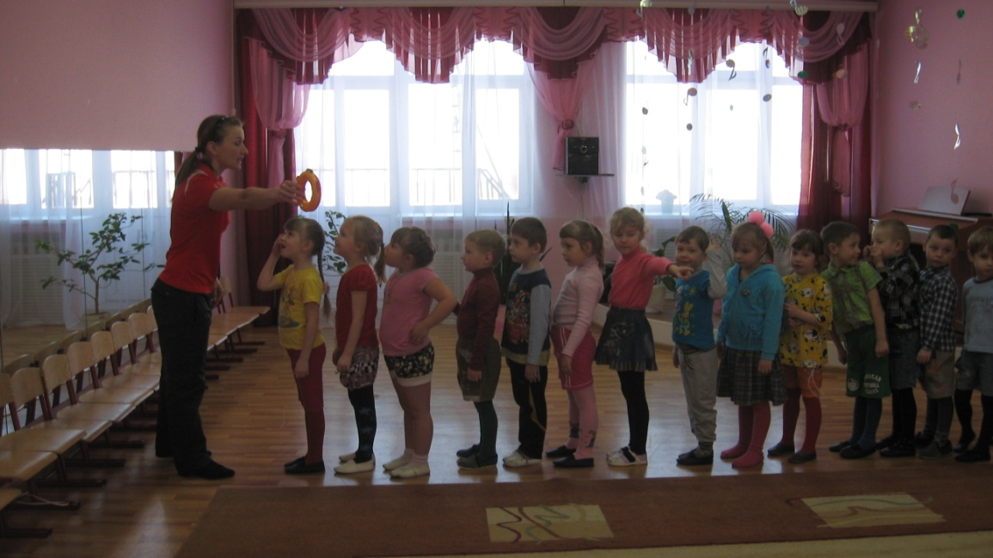
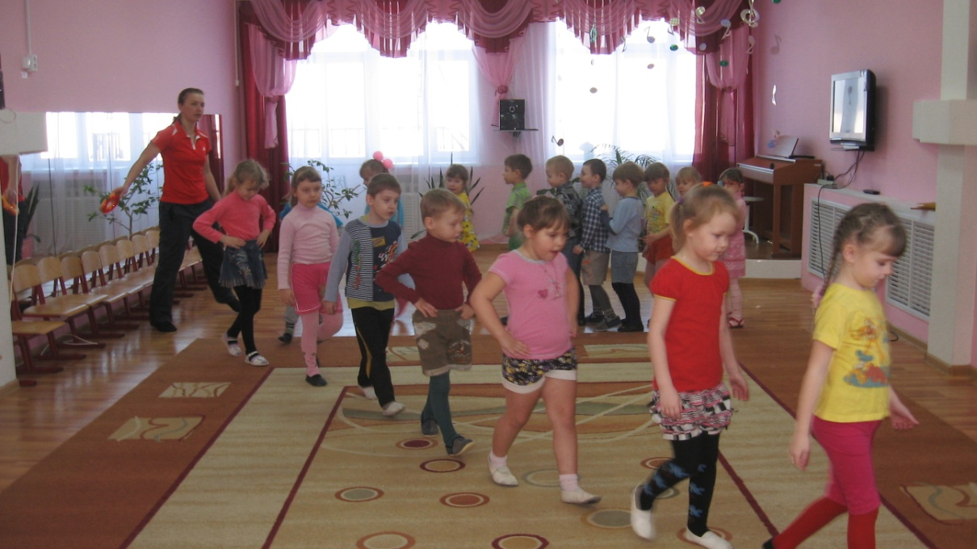
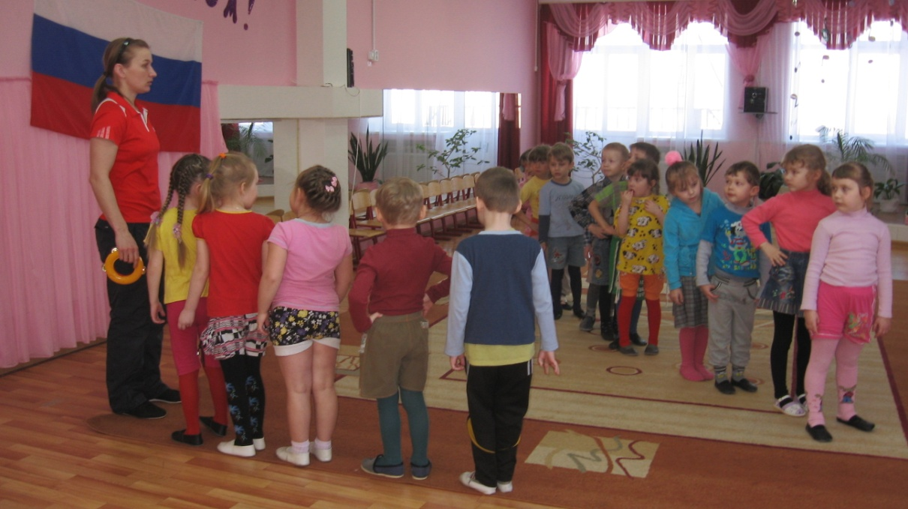
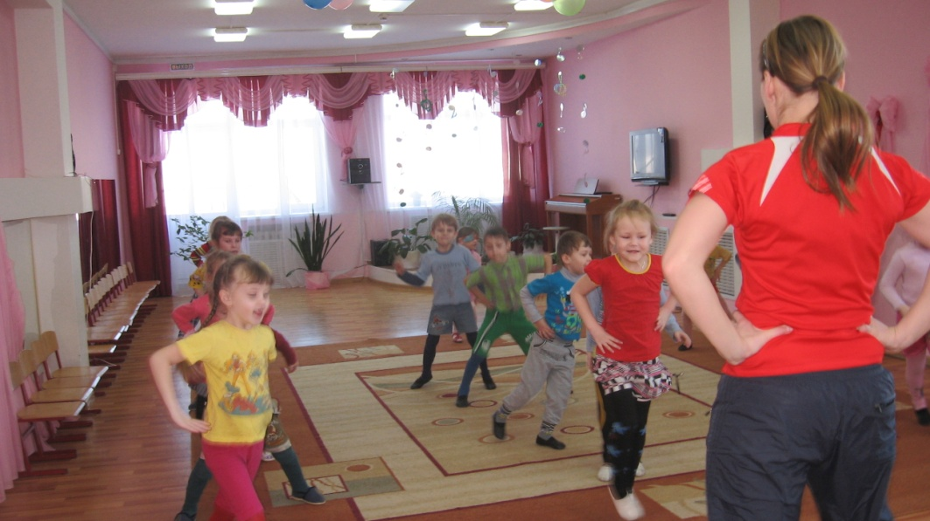
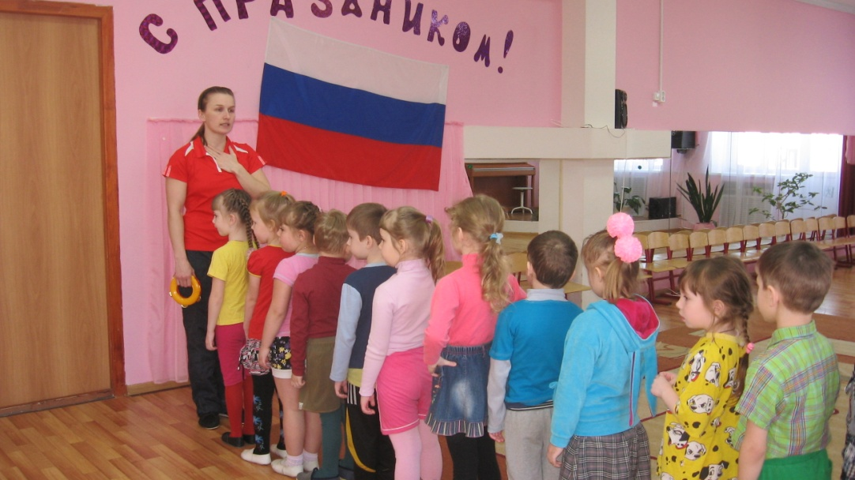
Физическая культура

Slide 14
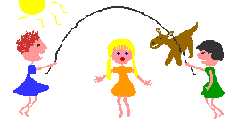
Спасибо за внимание!
Выполнила: воспитатель старшей группы Трефилова Т. В.

